Slide 1
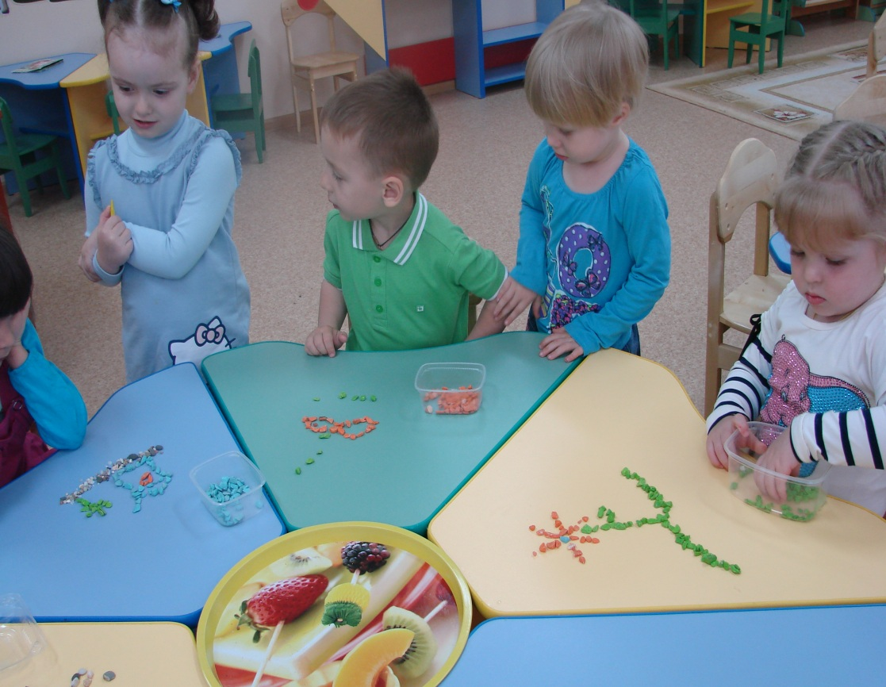
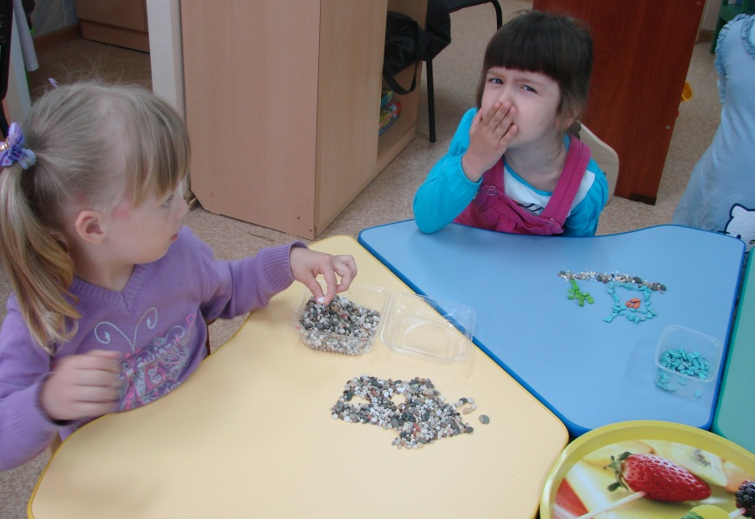
Мозаика – способ создания изображения или узора из мельчайших кусочков (цветных камней, керамических плиток и т.д.). Сегодня существует очень много разнообразных наборов мозаики для детей. Собирание мозаики очень важно для психического развития ребёнка. Во-первых, в нём участвует мелкая моторика рук, развивается образное мышление, воображение. Во-вторых, создавая изображение с помощью мозаики, у ребёнка развивается целеполагание и целенаправленная деятельность, волевая регуляция поведения (произвольность). В-третьих, мозаика развивает художественный вкус ребёнка, позволяет проявить ему творческую активность и служит особым средством познания мира.

Slide 2
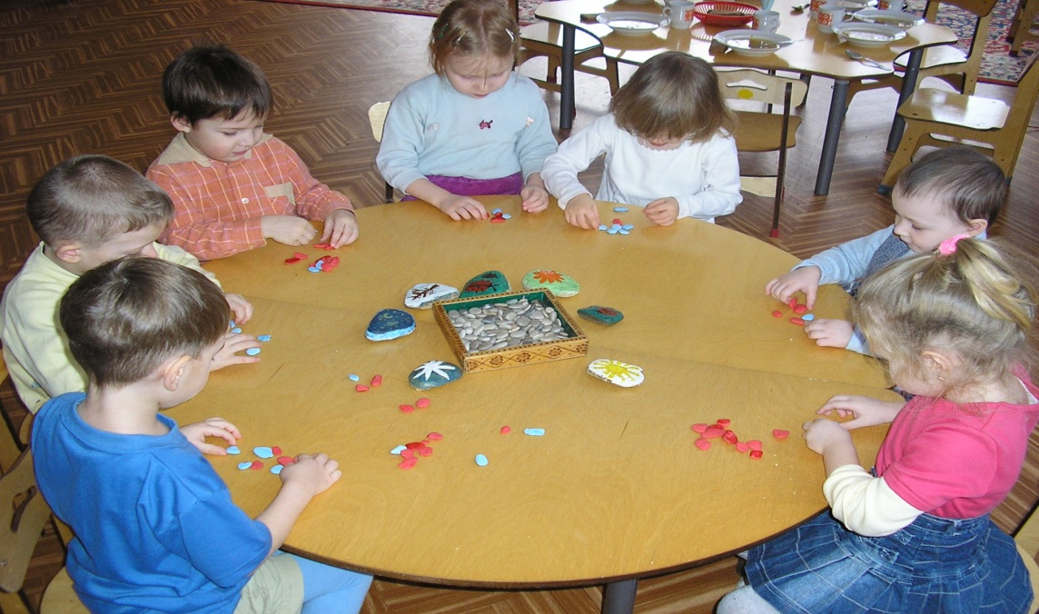
bbh
Мозаика – это особый вид познавательной деятельности, ведь она, ещё более символична, чем рисование; по сути, она представляет собой точечный рисунок, а «рисование» по точкам требует хорошо развитых, детализированных представлений. В детском саду У меня отрада одна Коробка с мозаикой, Стол да стул у окна. Я из камушков узоры выкладываю, То цветок, То снежинку угадываю… А вокруг меня Шум, крик, беготня!

Slide 3
Мозаика в детском саду
Показать малышу, что мозаичное рисование возможно не только с помощью купленных наборов, но и с помощью других подручных средств – значит открыть ему целый мир, подарить ощущения себя творцом этого мира. В качестве такой альтернативной мозаики выступают всевозможные мелкие предметы, из большого количества которых можно создавать целые рисунки.

Slide 4
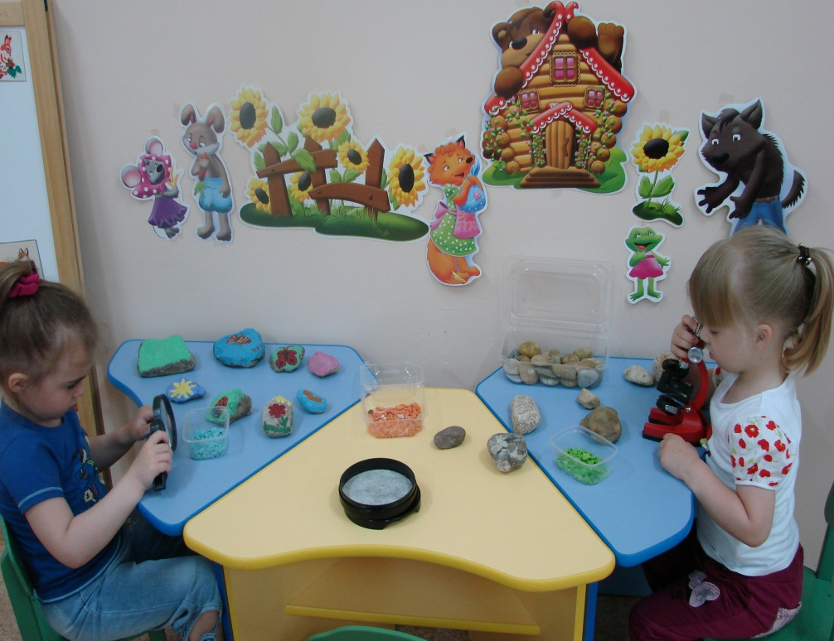
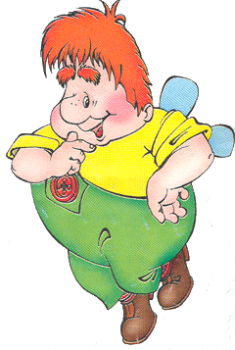
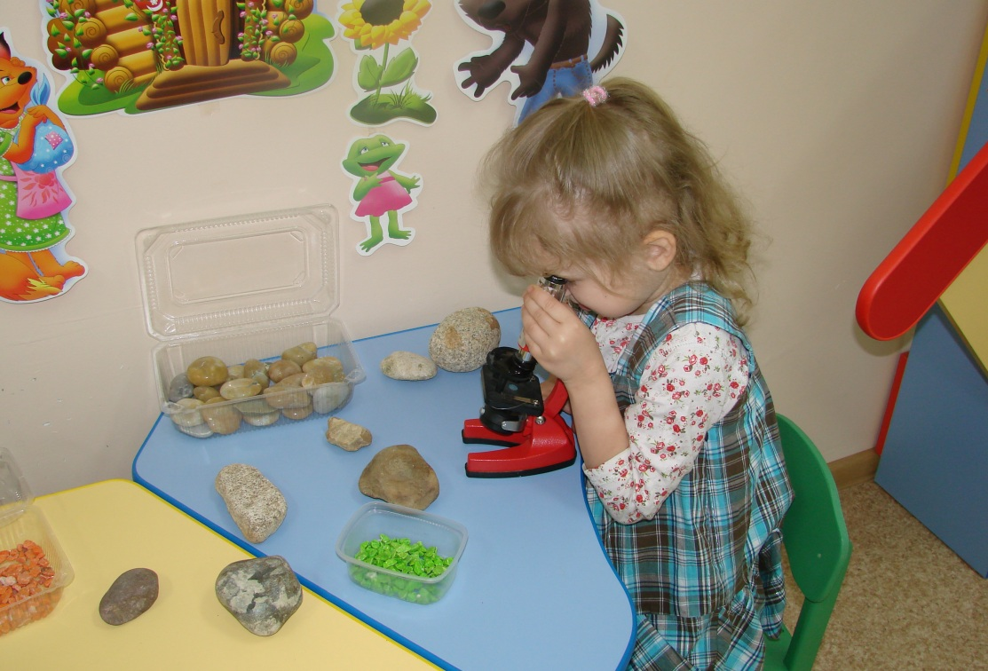
Экспериментирование
(классификация камней по разным признакам, выяснение их свойств и особенностей)
Исследуем
Используем микроскоп

Slide 5
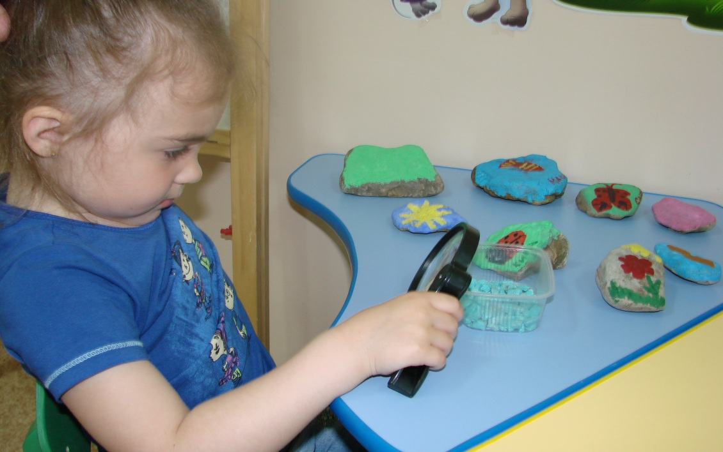
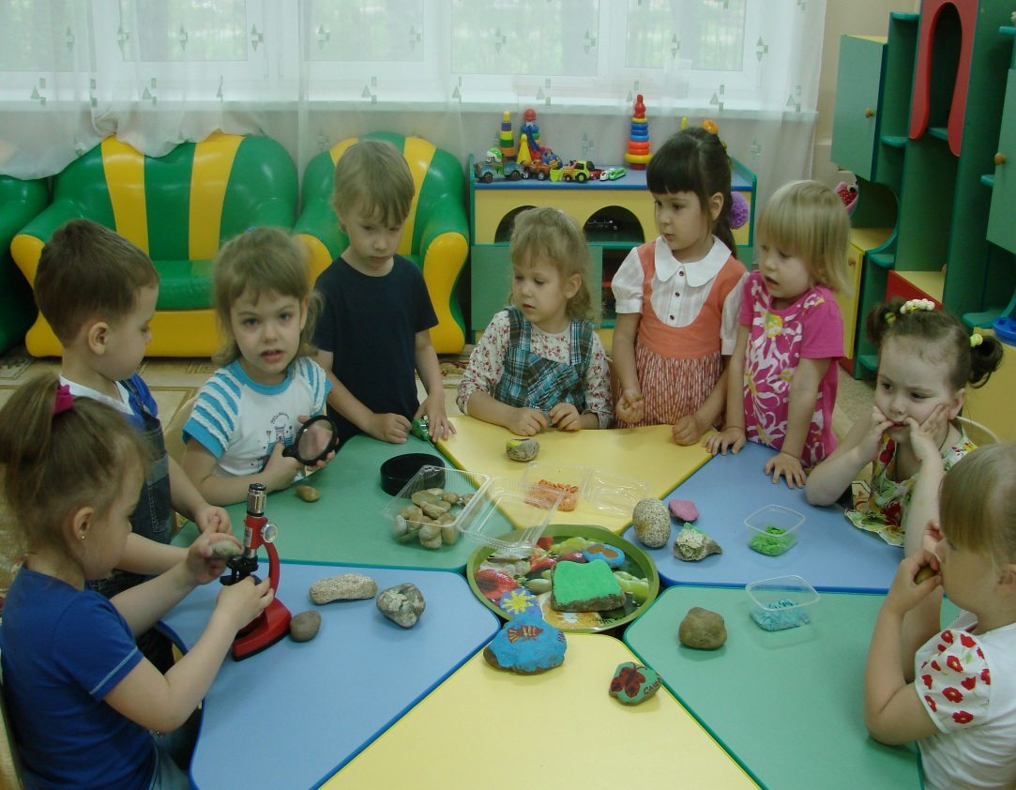
Рассмотрим камешек через лупу. Кто что видит (кристаллики, трещины, узоры и т.п.).
В споре рождается истина

